Slide 1
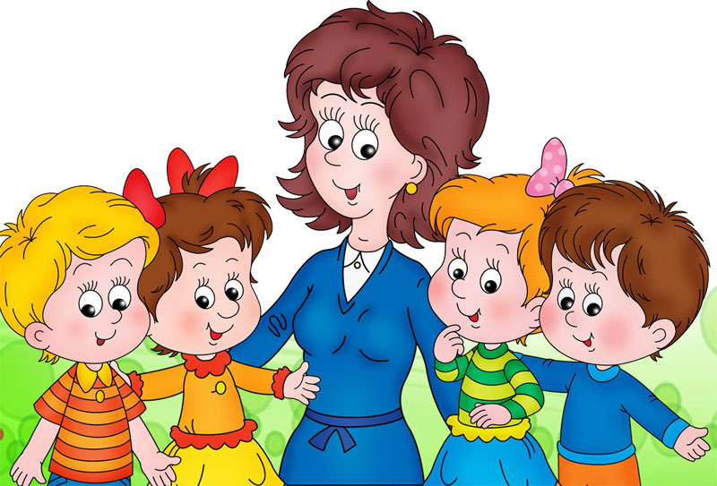
Классный час

Slide 2


Slide 3








Каникулы

Slide 4
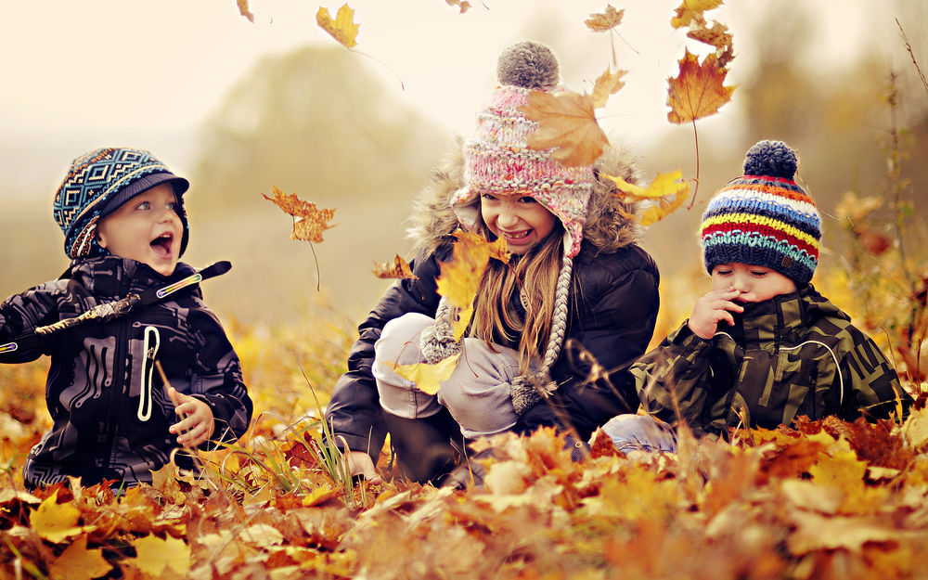
Техника безопасности
и правила поведения во время осенних каникул

Slide 5
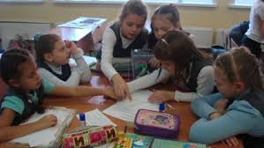
Правила работы в группе
Запомни и соблюдай простые правила:
1. Уважай своего товарища.
2. Умей каждого выслушать.
3. Не согласен – предлагай!

Slide 6
Работа в группах
2 группа «Правила личной безопасности на улице»
1 группа
«Когда ты дома один»
3 группа
«Правила дорожного движения»
4 группа «Правила пожарной безопасности»

Slide 7
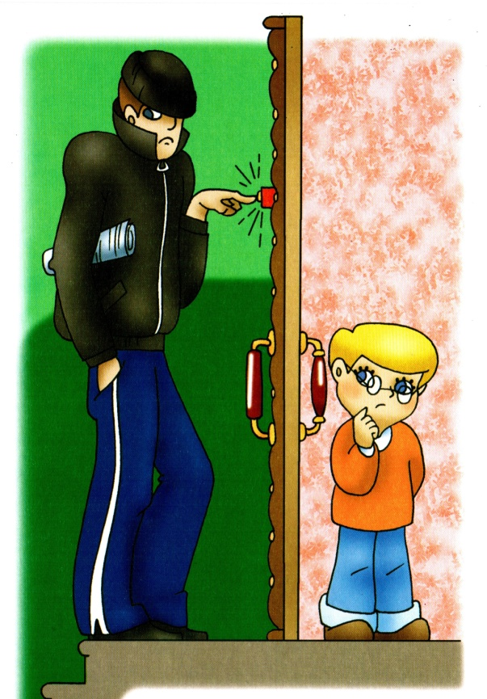
Когда ты дома один
1. Открывать дверь можно только хорошо знакомому человеку.
2. Не оставляй ключ от квартиры в "надежном месте"
3. Не вешай ключ на шнурке себе на шею.
4. Если ты потерял ключ - немедленно сообщи об этом родителям.
Если позвонил звонок,
Посмотри сперва в глазок,
В гости кто пришёл, узнай,
Но чужим – не открывай!
Если нет глазка, тогда:
«Кто же там?» - спроси всегда,
А не станут отвечать –
Дверь не надо открывать!

Slide 8
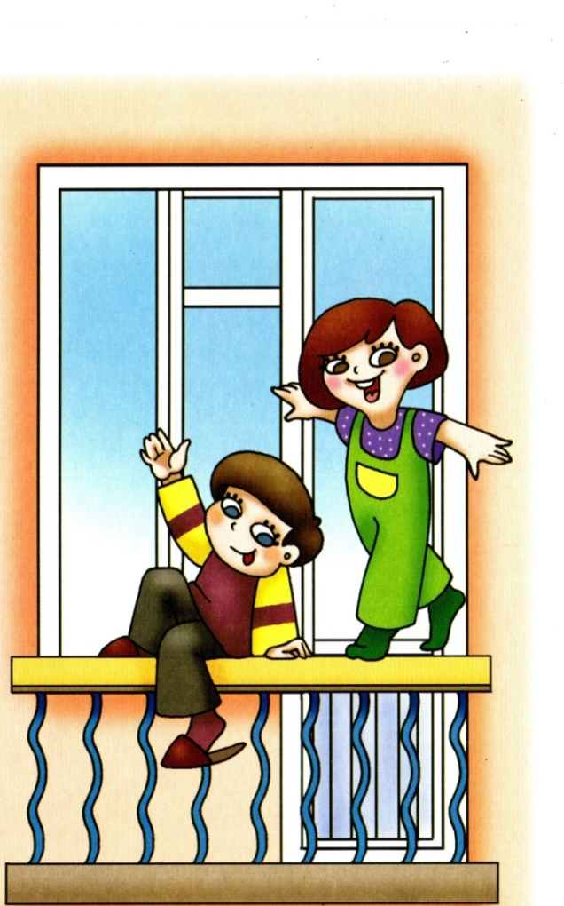
Когда ты дома один
На балконе – так и знай!
Ты на стулья не вставай,
На перила не взбирайся,
Низко не перегибайся –
Это может быть опасно:
Падать сверху так ужасно!!!

Slide 9
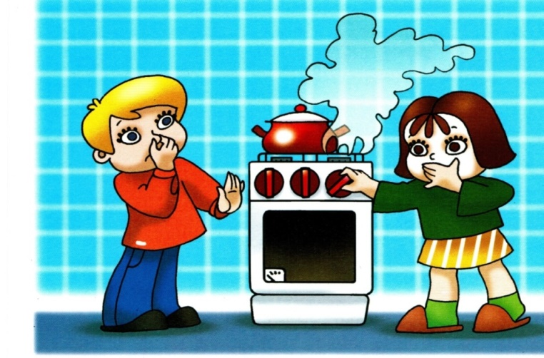
Когда ты дома один
Если ты газ зажигать не умеешь,
Не подходи, иль потом пожалеешь…
Очень опасно к плите приближаться:
Может она загореться, взорваться…
Мама сама всё согреет и сварит,
Суп приготовит и чайник поставит.
Ты же, малыш, не спеши: подрастёшь –
Спичкой конфорку ты сам подожжёшь!

Slide 10
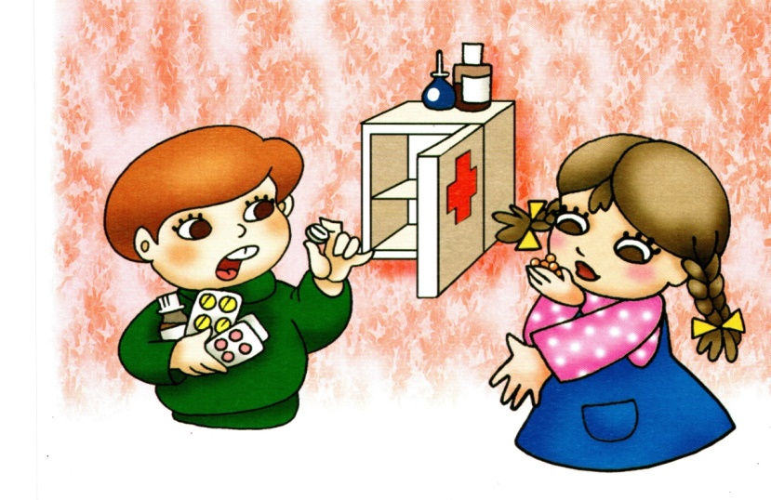
Когда ты дома один
Пилюли и таблетки
Нельзя тайком глотать!
Об этом наши детки
Обязаны узнать.
Вот если заболеете,
Врача вам позовут,
То взрослые таблетку
Вам сами принесут.
Но если не больны вы,
Таблетки есть нельзя:
Глотать их без причины
Опасно вам, друзья.
Ведь отравиться можно:
В таких таблетках – вред!!!
Так будьте осторожны –
Живите много лет!!!

Slide 11
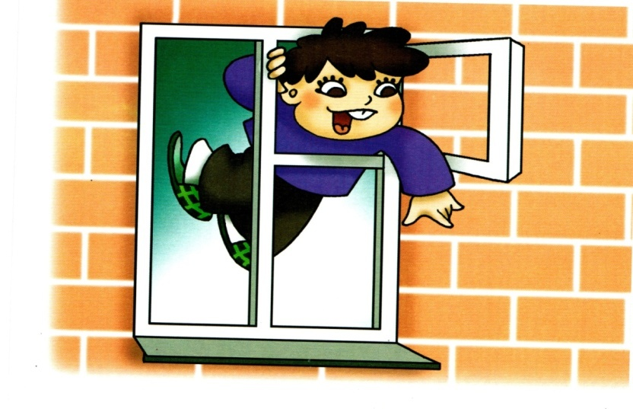
Когда ты дома один
Захочешь форточку открыть –
Старайся осторожней быть:
На подоконник не вставай
И на стекло не нажимай;
А вдруг не выдержит оно?
И расколется окно –
Ты свалиться можешь вниз…
Зачем тебе такой сюрприз?

Slide 12
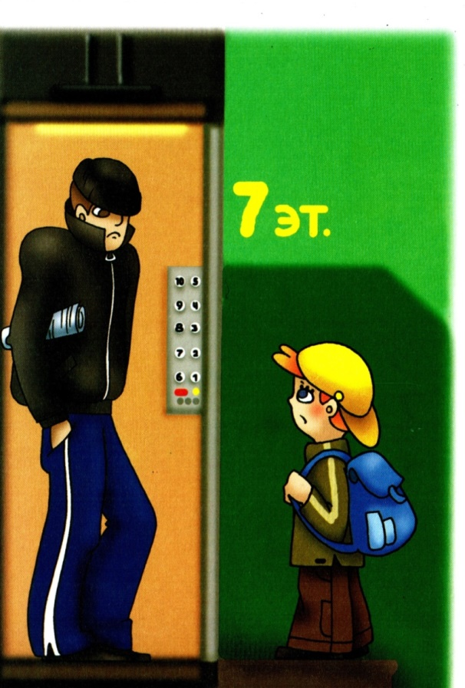
Когда ты дома один
Если квартира твоя высоко
И добираться домой нелегко,
Пользуйся лифтом, но только учти:
В лифт с незнакомыми – не заходи!
Могут обидеть тебя, напугать…
Можешь серьёзно, мой друг, пострадать…
Будь осторожней, всегда берегись
И с незнакомцами в лифт не садись!

Slide 13
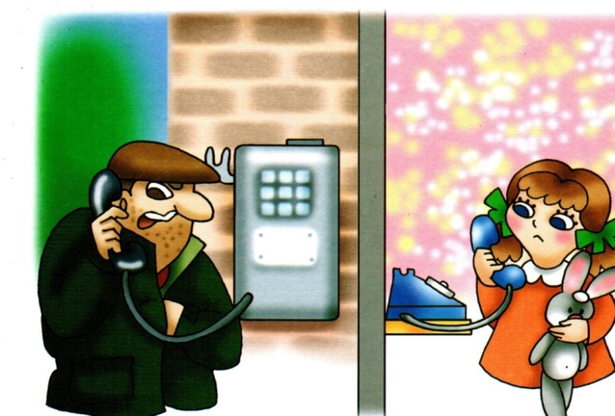
Когда ты дома один
Если телефон звонит,
Кто-то в трубку говорит:
И куда же я попал?
Номер я какой набрал?
Как тебя зовут, малыш?
Дома с кем сейчас сидишь?-
Ничего не отвечай,
Просто маму подзывай!
Если взрослых дома нет,
Не веди ни с кем бесед,
«До свидания!» - скажи,
Быстро трубку положи!

Slide 14

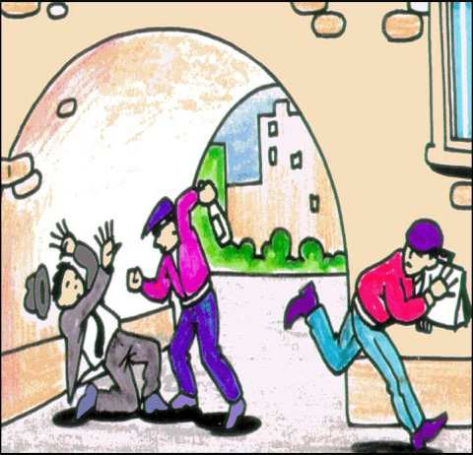
Правила
личной безопасности на улице
1. Если на улице кто-то идёт и бежит за тобой, а до дома далеко, беги в ближайшее людное место: к магазину, автобусной остановке.
2. Если незнакомые взрослые пытаются увести тебя силой, сопротивляйся, кричи, зови на помощь: "Помогите! Меня уводит незнакомый человек!"

Slide 15
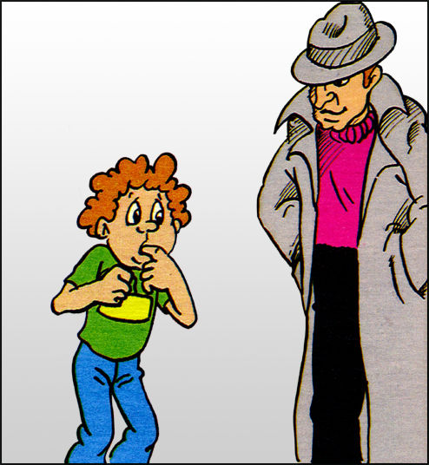
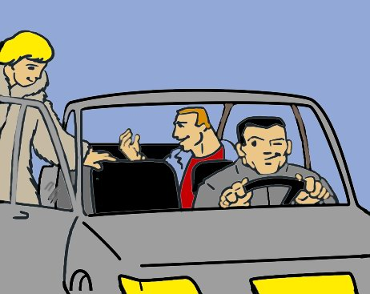
Правила
личной безопасности на улице
3. Не соглашай ни на какие предложения незнакомых взрослых.
4. Никуда не ходи с незнакомыми взрослыми и не садись с ними в машину.
5. Никогда не хвастайся тем, что у твоих родных много денег.
6. Не приглашай домой незнакомых ребят, если дома нет никого из взрослых.
7. Не играй вблизи зданий, с крыш которых свисает снег и лёд.
8. Запрещается находиться на улице без сопровождения взрослых после 22.00 часов.

Slide 16
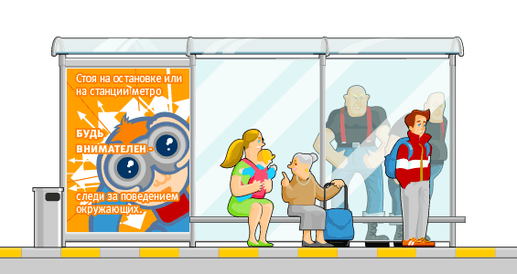
Правила
личной безопасности на улице

Slide 17

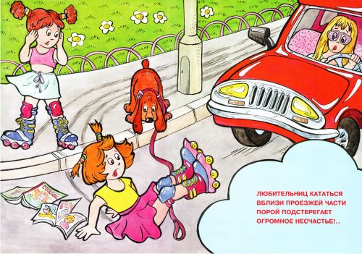
Правила
дорожного движения
1. Проходи по тротуару только с правой стороны. Если нет тротуара, иди по левому краю дороги, навстречу движению транспорта.
2. Когда переходишь дорогу, смотри сначала налево, потом на право.
3. Если нет светофора, переходи дорогу на перекрёстке.
4. Не переходи дорогу перед близко идущим транспортом.
5. На проезжей части игры строго запрещены.
6. Не выезжай на проезжую часть на велосипеде.

Slide 18
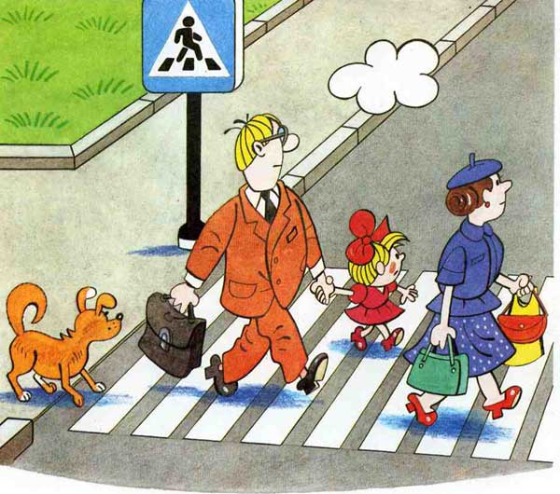
Правила
дорожного движения
Вот обычный переход.
По нему идёт народ.
Здесь специальная разметка,
"Зеброю" зовётся метко!
Белые полоски тут
через улицу ведут!
Знак "Пешеходный переход",
где на "зебре" пешеход,
Ты на улице найди
и под ним переходи!

Slide 19
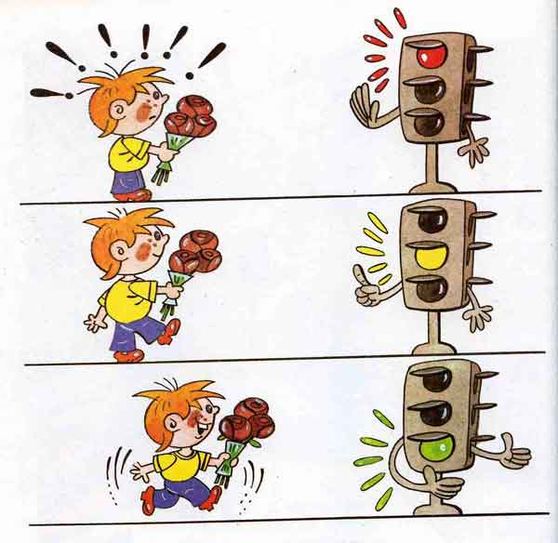
Правила
дорожного движения
Чтобы возле перекрёстка ты дорогу перешёл,
Все цвета у светофора нужно помнить хорошо!
Загорелся красный свет - пешеходам хода нет!
Жёлтый - значит подожди, а зелёный свет - иди!

Slide 20

Правила пожарной безопасности
Запрещается:
1.Бросать горящие спички, окурки в помещениях.
2.Небрежно, беспечно обращаться огнём.
3.Включать в одну розетку большое количество потребителей тока.
4.Использовать неисправную аппаратуру и приборы.
5.Пользоваться повреждёнными розетками.
6.Пользоваться электрошнурами и проводами с нарушенной изоляцией.
7.Самим чинить и разбирать электроприборы.

Slide 21

Правила пожарной безопасности
В случае пожара:
1.Вызвать пожарную охрану.
2.Подавать сигнал тревоги.
3.Встречать пожарных и сообщать им об очаге пожара.
4.Кричать и звать на помощь взрослых.
5.Двигаться ползком или пригнувшись, если помещение сильно задымлено.
6.Выйти из горящего помещения.
7.Набросить покрывало на пострадавшего.
101
101

Slide 22

Правила поведения в общественных местах

Slide 23
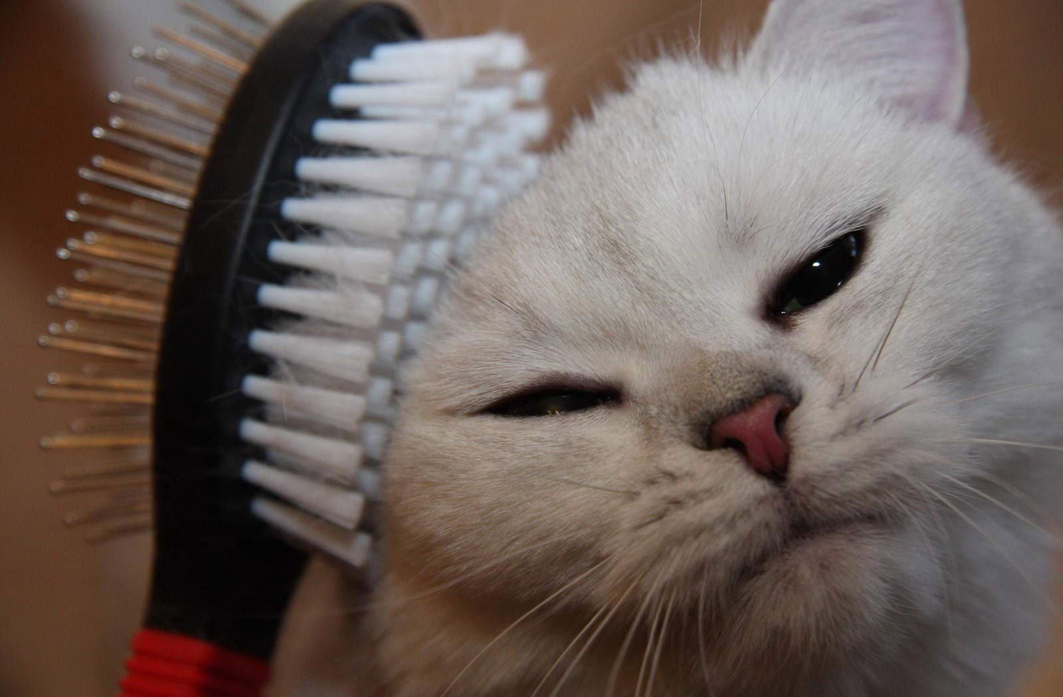
Правила безопасности при обращении с животными
Не стоит пристально смотреть в глаза собаке и улыбаться. В переводе с «собачьего» это значит «показывать зубы», или говорить, что вы сильнее.
Нельзя показывать свой страх и волнение. Собака может почувствовать это и повести себя агрессивно.
Нельзя убегать от собаки. Этим вы приглашаете собаку поохотиться за убегающей дичью.
Не кормите чужих собак и не трогайте собаку во время еды или сна.
Не трогайте щенков, если рядом их мать и не отбирайте то, с чем собака играет.

Slide 24
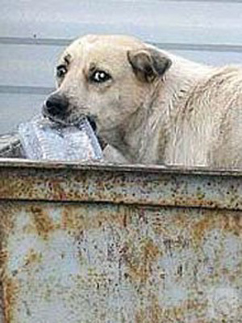
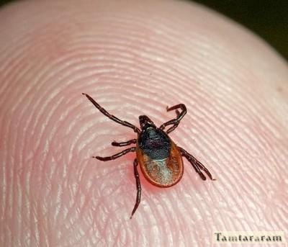
Правила безопасности при обращении с животными
Животные могут распространять такие болезни, как бешенство, лишай, чума, тиф и др.

Slide 25

Правила поведения в лесу

Slide 26
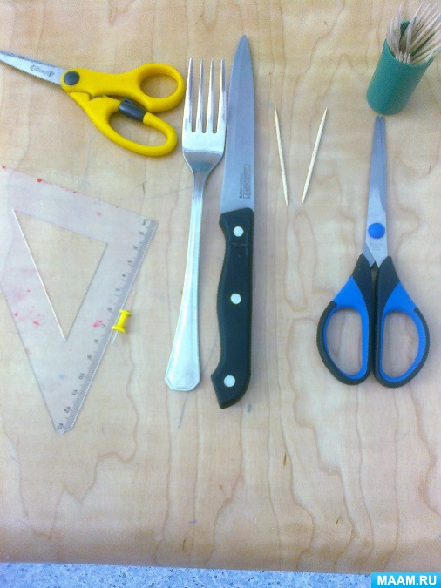
Правила обращения с колющими и режущими предметами

Slide 27

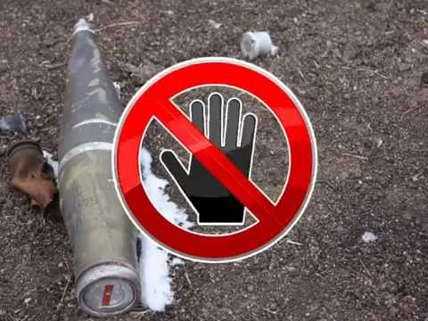
Правила поведения с взрывоопасными предметами

Slide 28

Помни о комендантском часе !

Slide 29
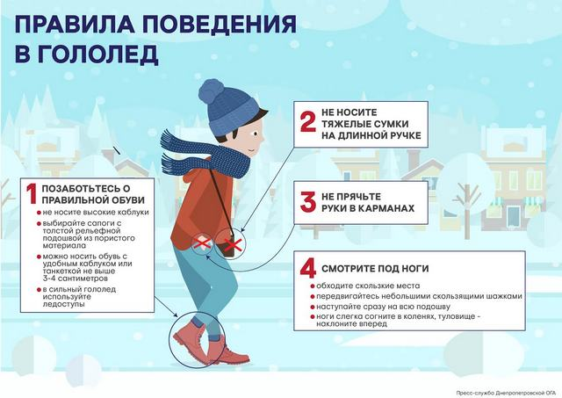
Правила поведения около водоёмов во время их предзимнего замерзания

Slide 30
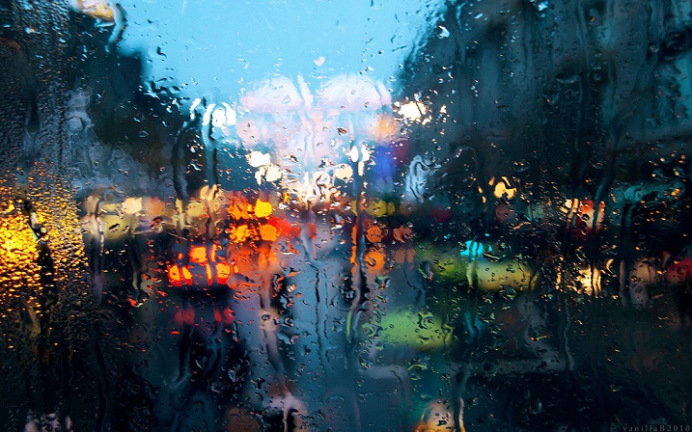


Slide 31
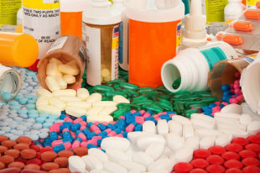
Правила безопасного обращения с лекарствами
Не употребляй лекарственные препараты без назначения врача, наркотики, спиртные напитки, не кури и не нюхай токсические вещества.

Slide 32
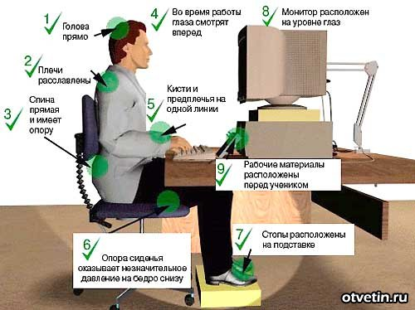

Правила работы за компьютером

Slide 33
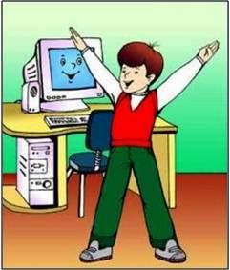
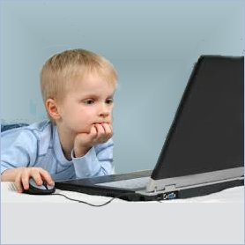
Правила работы за компьютером
Непрерывная продолжительность работы на компьютере не должна превышать:
Ученикам со 2-го по 5-й класс – по 15 мин
Потом обязательно нужно делать перерыв и гимнастику для глаз: поморгать, повращать зрачками, посмотреть вдаль.

Slide 34
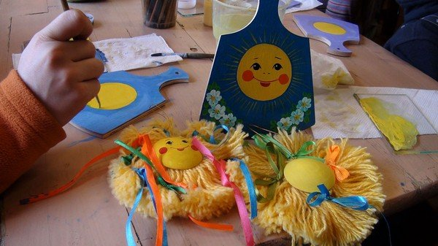
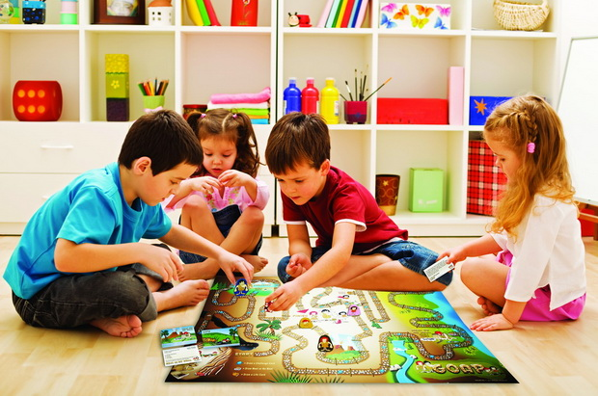
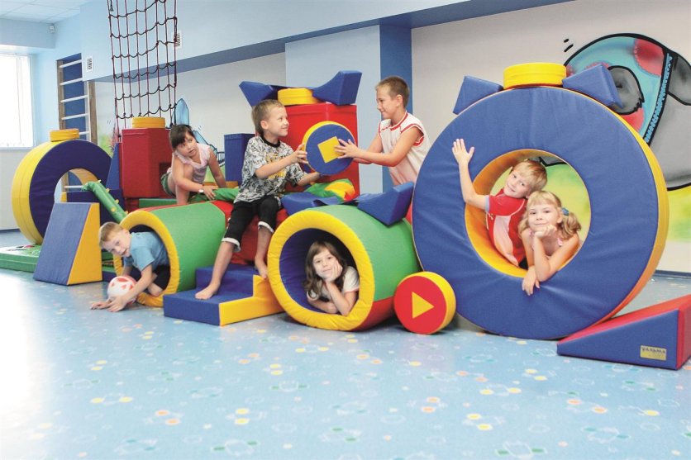
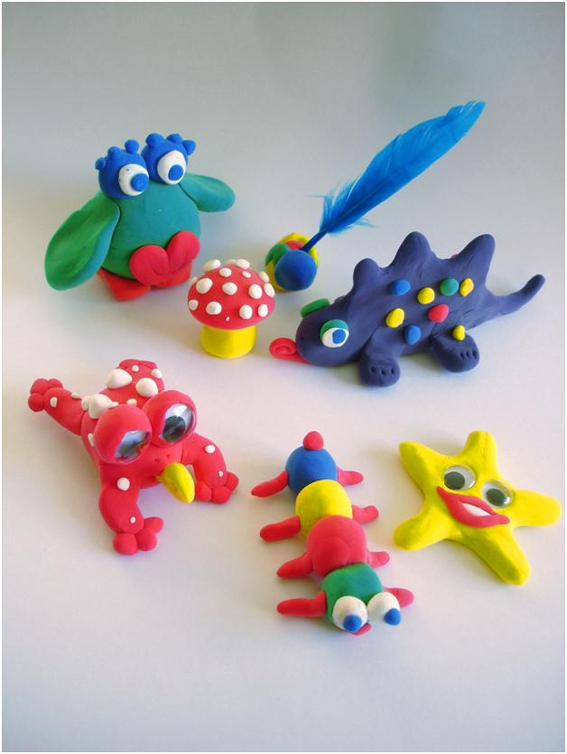
Каникулы с пользой!

Slide 35


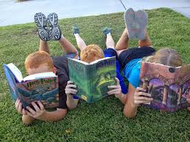
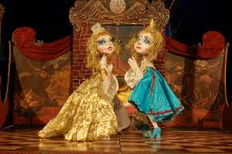
Каникулы с пользой!

Slide 36
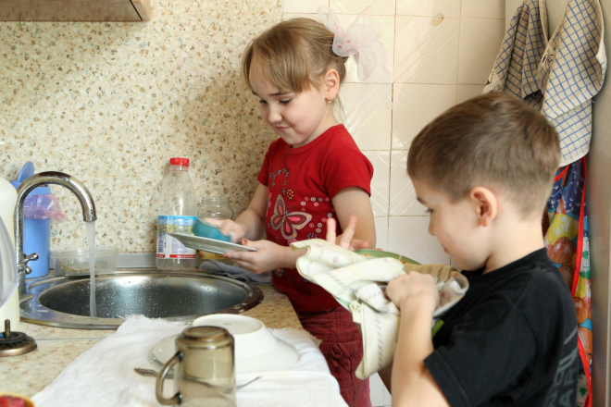
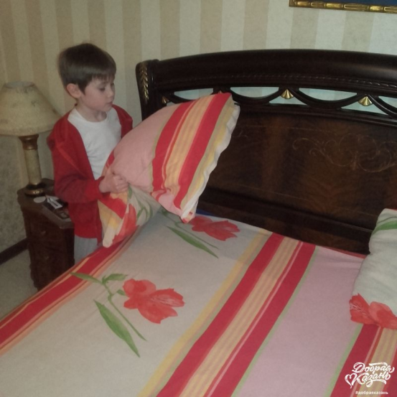
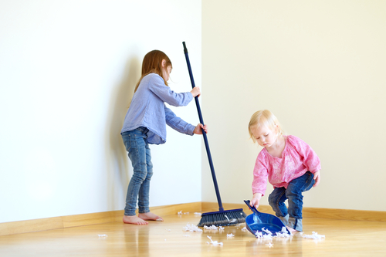
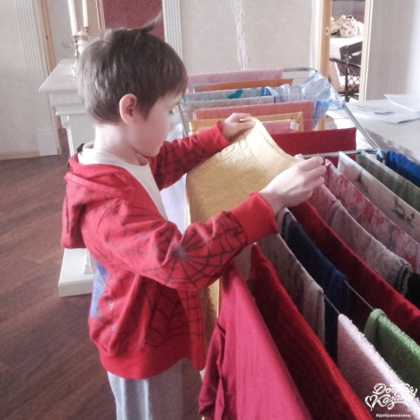
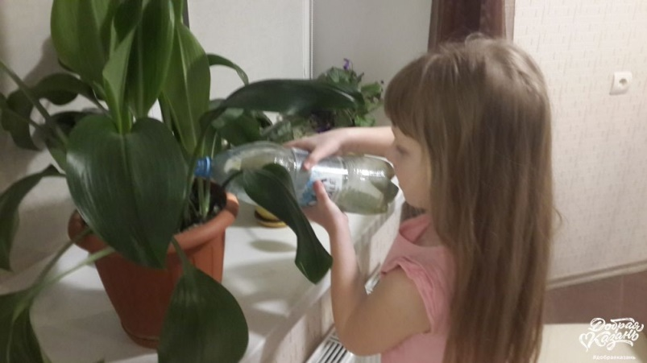
Помощь родителям по дому

Slide 37
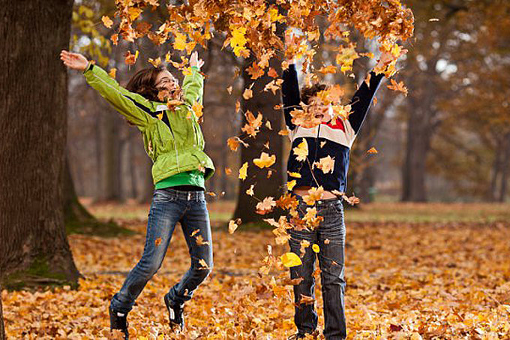
Правила эти помни всегда,
Чтоб не случилась
с тобою беда.
Помни, жизнь всего одна,
Больше всех она важна.

Slide 38

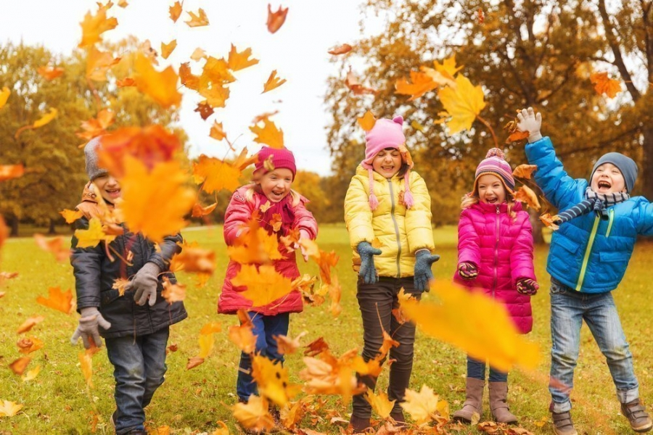
Осень позолотой
Листья покрывает,
Осенние каникулы
В школе наступают.
После первой четверти —
Это передышка,
Чтоб слегка расслабились
Девчонки и мальчишки.
Весело желаю
Вам их провести,
Чтоб с новыми силами
В школу вновь прийти.

Slide 39
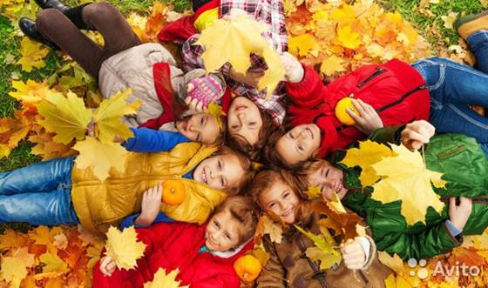
Спасибо
За
внимание

Slide 40


Slide 41

Интернет-ресурсы:
Колокольчики http://i.allday.ru/uploads/posts/2008-12/1230319196_kolokolchik-7.jpg
Портфель с листочком http://www.coollady.ru/pic/0001/016/005.jpg

